Slide 1
Indonesian and hate speech twitter text
Muhammad Shafiq Wahyudi

Slide 2
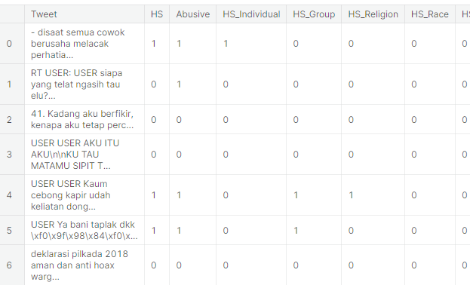
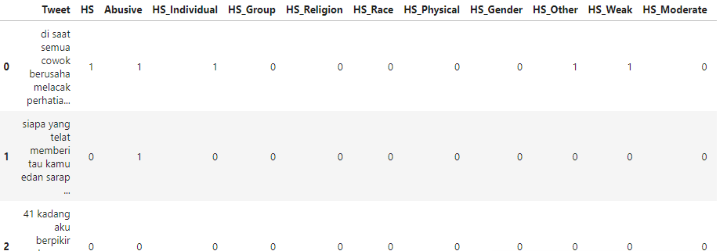
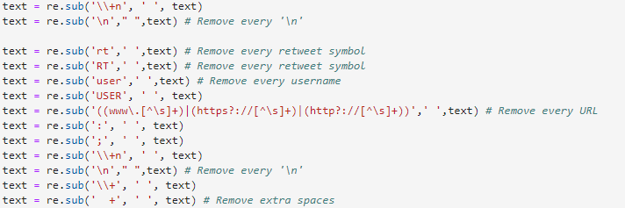
Data yang setelah di cleansing
DATA SEBELUM DI CLEANSING
Proses melakukan cleansing data

Slide 3
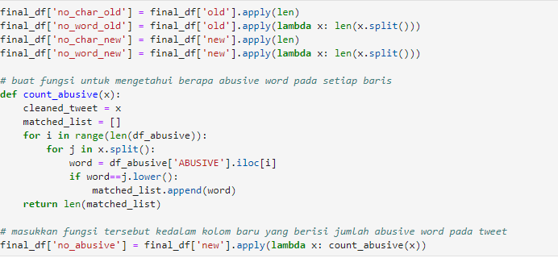
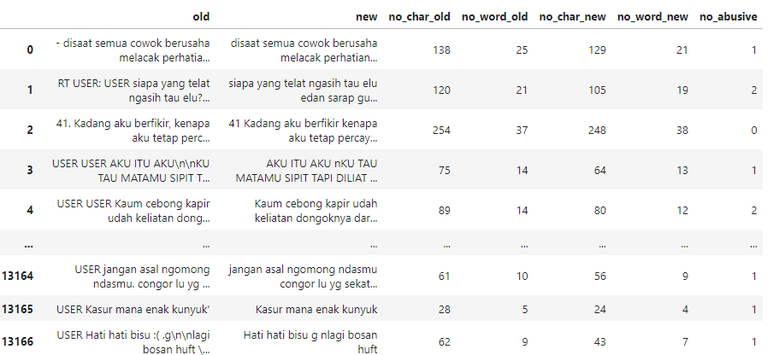
Lalu hitung karakter dan kata pada setiap tweet dna menghitung kata yang mengandung kata abusive pada setiap tweet

Slide 4
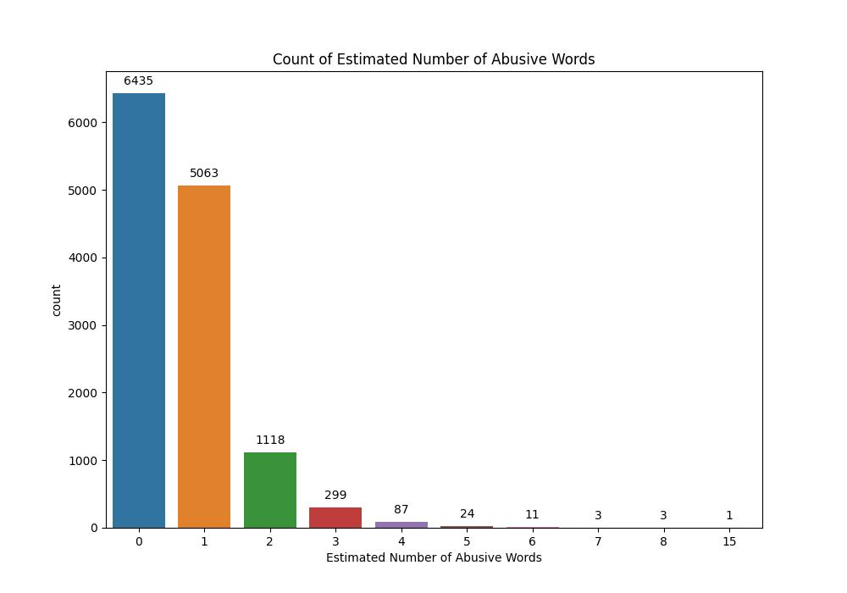
Dari data grafik tersebut diketahui setiap tweet memiliki kata kata yang abusive paling banyak adalah 1 dan yang paling banyak adalah 15, dan masih banyak juga tweet yang tidak mengandung kata abusive sebanyak 6435 tweet.

Slide 5
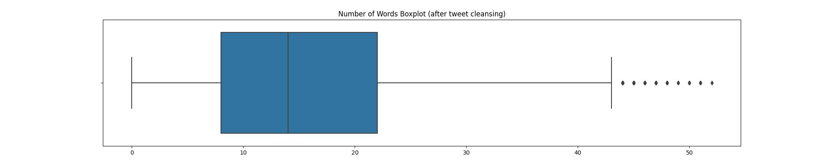
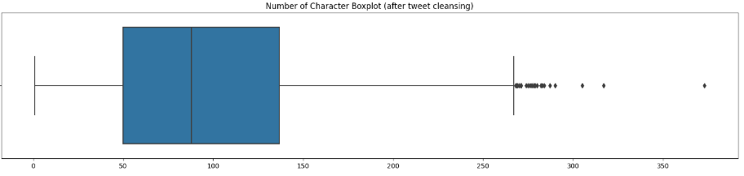
Dan dari grafik diatas diketahui jumlah kata pada setiap tweet sebanya 10 – 20 kata, dan ada sebanyak 9 tweet yang berisikan > 40 kata yang bisa disebut dengan outliers
Dan dari grafik diatas diketahui jumlah karakter pada setiap tweet sebanyak 50 – 150 karakter

